Slide 1
W3C Workshop on Web & Machine Learning のご案内
2020/06/08版
(9月にオンライン議論セッション開催)

Slide 2
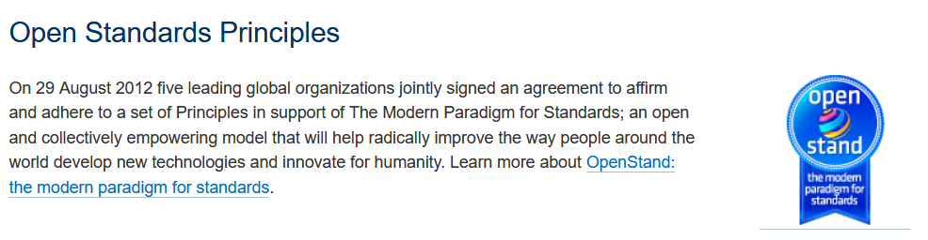
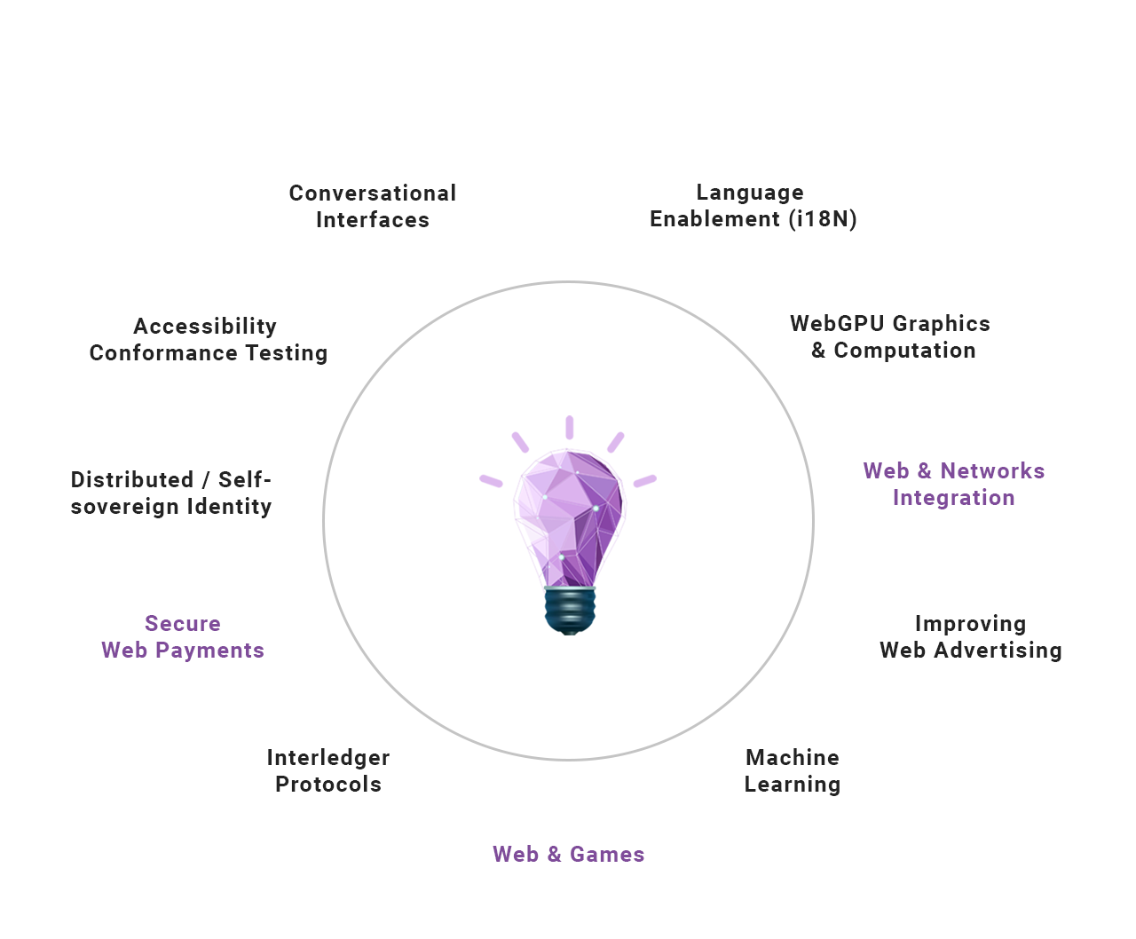
W3C概要
1994年10月設立のWeb技術の標準化と推進を目的とした会員制の国際的産官学共同コンソーシアムであり、”One Web”、”Leading the Web to its Full Potential”といった命題を掲げ、オープンかつ使用料免除での特許ポリシーの元で標準化活動を行っています。
100を超える標準化団体とのリエゾン関係を持ち、標準仕様が相互運用可能であることを担保しながら活動を行っており、またISOのAPO/PASサブミッターにもなっています。

Slide 3
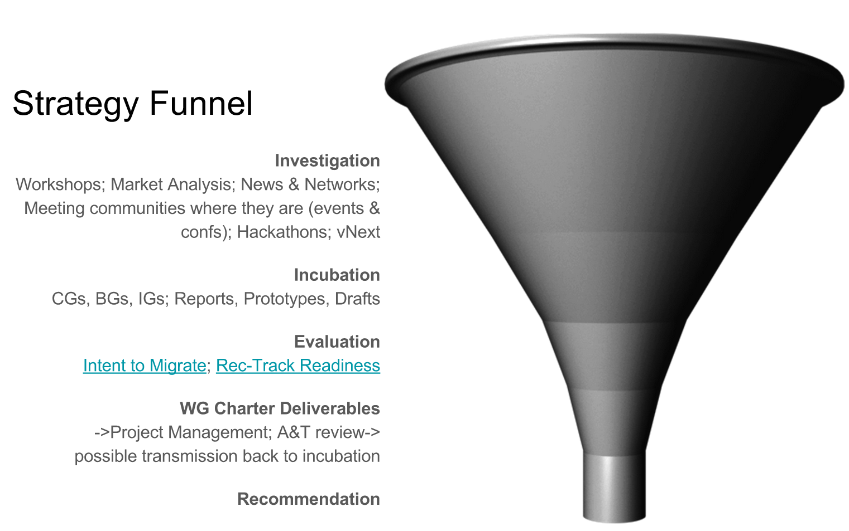
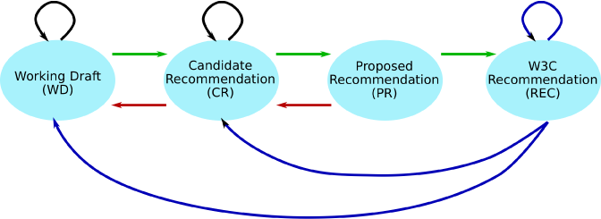
W3Cでの標準開発の流れ – 全体
ウェブに関係する(新)領域についてのワークショップ開催からの結果やW3C会員からのインプットにより、必要なアクションを抽出し仕様化する領域を確定させ、もしくは既存WGへの改良や拡張のアイデア入力を行う。
https://github.com/w3c/strategy
一般的によく話が出るのは上図で下の2つ、WG (Working Group)以降の部分になり、左図のように仕様ドラフトを公開・更新し、勧告(REC)まで到達する仕様開発作業を行う。

Slide 4
W3Cワークショップの流れ
ワークショップは次のような流れで運営されます。
プログラム委員会による対象領域・項目の決定
参加登録と並行して、講演申し込みと追加の関連項目や意見表明(例: Web Games WS; 公開されます)を募集
プログラムの決定と公開
ワークショップの開催
講演、複数グループに分かれての分科会、議論セッションが開催されます。
分科会はWSの場で項目収集を行い何を行うか決定します。
最後に総括の議論を行い、分科会などで出た個別項目に対して、次のアクションをどうするかの検討を行います。この場で、仕様策定に向けたグループ形成を行うタスクフォースの立ち上げ(例: Web & Networks IG)、既存WGへの情報インプット、議論を継続して該当領域についての理解を深める、などのアクションを決めていきます。
スライド・議事録を含むレポートとサマリーの公開
(公開可能な)スライド、議事録など、ワークショップでの活動は事後にすべて公開されます(例: Web5G WS)。

Slide 5
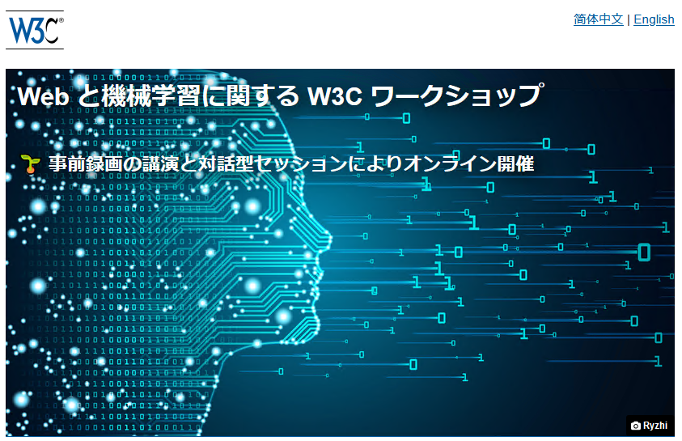
Web & Machine Learning WSのご案内
サイト: W3C Workshop on Web & Machine Learning
今回は社会情勢によりオンライン開催となります(当初は2020/3にベルリンで開催予定でした)。事前録画のトークの公開と対話型セッションを予定しています(日程は最終ページ)。

Slide 6
Web & Machine Learning WSのご案内
ワークショップの目的は、機械学習のツール開発者、ウェブフレームワーク提供者が集まり、機械学習のウェブでの活用を目指します。その中で、
機械学習をどのようにウェブ技術スタックに適合させるかへの理解を深める。
機械学習エコシステム内で、ブラウザにおける機械学習がどのような位置を占められるかへの理解を深める。
ウェブブラウザやアプリケーションにおける機械学習技術の応用について俯瞰する。
機械学習に関する API やデータ形式の標準化の可能性を評価する。
ことを目標に、
ブラウザにおける機械学習の可能性と挑戦
機械学習向けのウェブプラットフォーム基盤
ウェブにおける機械学習体験について、ML開発者の視線からと利用者の視点から
機械学習についての着地点の展望について、既存標準化、OSSでの活動の俯瞰
などの話題について講演・議論を行う予定です。

Slide 7
Web & Machine Learning WSの日程
以下の日程で開催予定です
2020年7月3日: 講演応募締切
詳細: https://www.w3.org/2020/06/machine-learning-workshop/speakers_ja.html#submit
記載のアドレスにメールで(早めに)コンタクトをお願いします
2020年7月6日: 講演採択通知
2020年7月31日: 録画した講演の動画投稿締切
2020年8月14日: ワークショップ参加登録締切
登録先: https://ti.to/w3c/web-machine-learning-virtual-workshop
2020年8月17日: 講演動画公開日
2020年9月: 4回のライブセッション開催

